Slide 1

HĐTN 5
Chủ đề 2:
Hành trình khôn lớn
Tuần 5

Slide 2


Ấn để đến trang sách

Slide 3

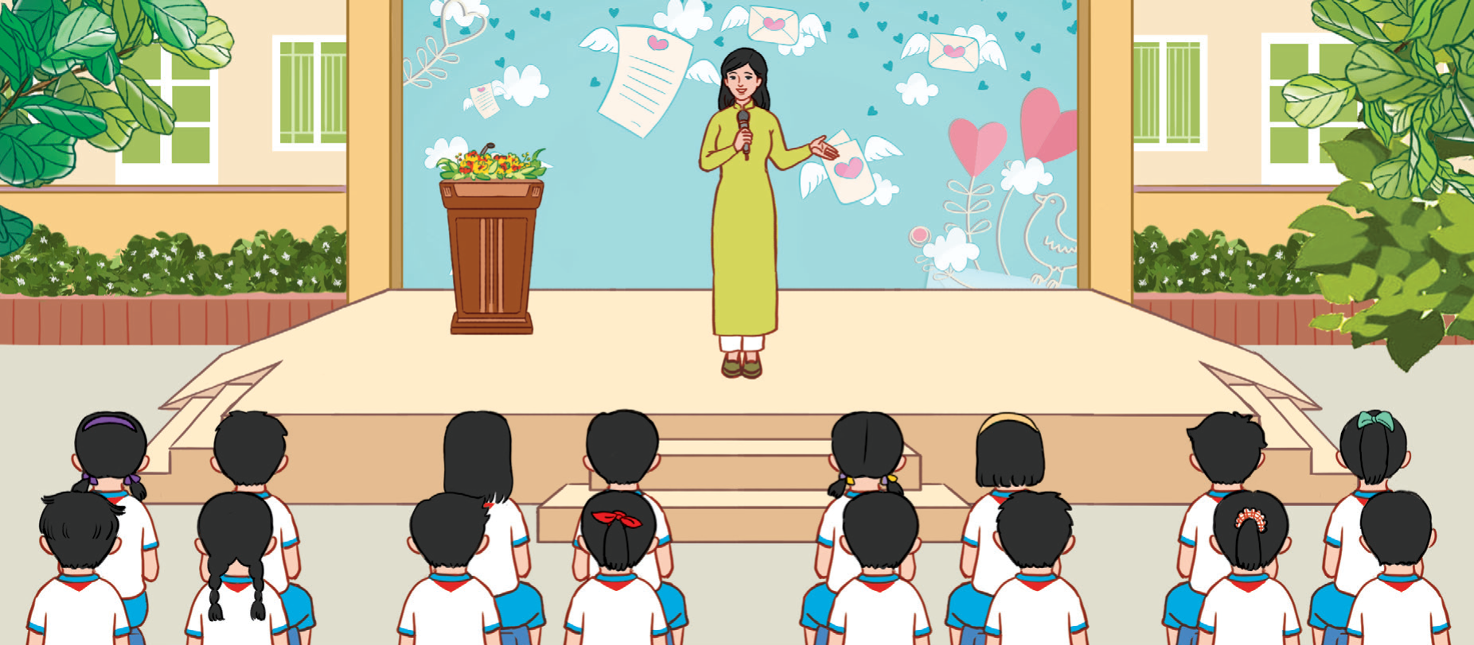
Câu chuyện của tôi
Nghe giới thiệu hoạt động Viết câu chuyện về bản thân.
Chia sẻ cảm nghĩ về ý nghĩa của hoạt động.

Slide 4

Ấn để đến trang sách

Slide 5

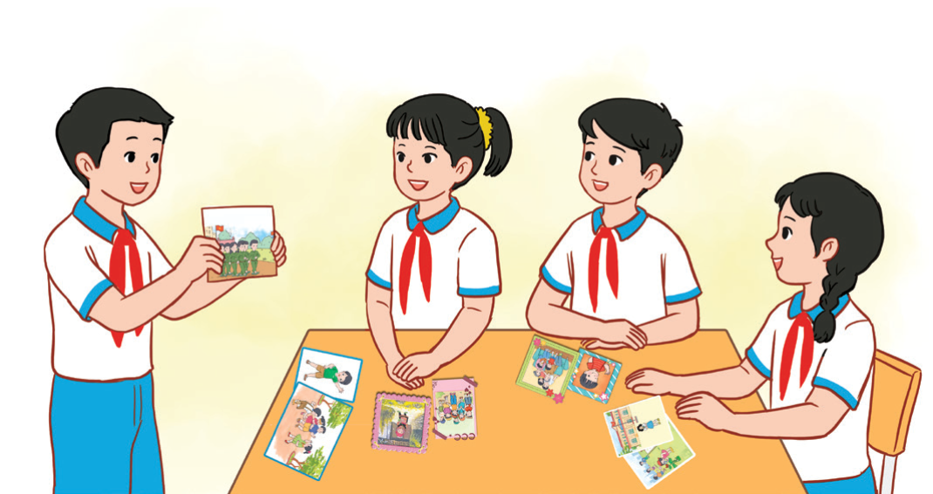
Sự thay đổi của em
Hoạt động 1: Cùng chơi đố bạn
LUẬT CHƠI
Từng thành viên trong nhóm lấy ngẫu nhiên một bức ảnh đã chuẩn bị và đố các bạn biết bức ảnh chụp hình vào thời điểm nào.
Các bạn trong nhóm cùng đón thời điểm chụp bức ảnh.
Chủ nhân của bức ảnh sẽ giới thiệu với các bạn về những kỉ niệm khi chụp bức ảnh đó.
TRÒ CHƠI ĐỐ BẠN

Slide 6

Mỗi người đều lớn dần theo năm tháng và mỗi thời điểm sẽ có những kỉ niệm, sự kiện đáng nhớ. Các bức ảnh chụp trong từng thời điểm có thể giúp chúng ta lưu giữ, nhớ đến bản thân trong những khoảnh khắc hoặc kỉ niệm quý giá có liên quan.

Slide 7


Hoạt động 2: nhận diện những thay đổi của bản thân
Nhiệm vụ 1: Mô tả sự thay đổi của bản thân ở thời điểm hiện tại so với trước đây
Làm việc cá nhân
Mô tả sự thay đổi của bản thân ở thời điểm hiện tại so với trước đây.

Slide 8
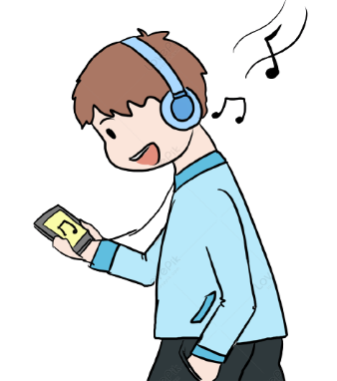


Gợi ý
Ngoại hình: chiều cao, cân nặng, vóc dáng,...;
Sở thích, ước mơ, tính cách;
Năng lực tham gia và tổ chức các hoạt động;

Slide 9
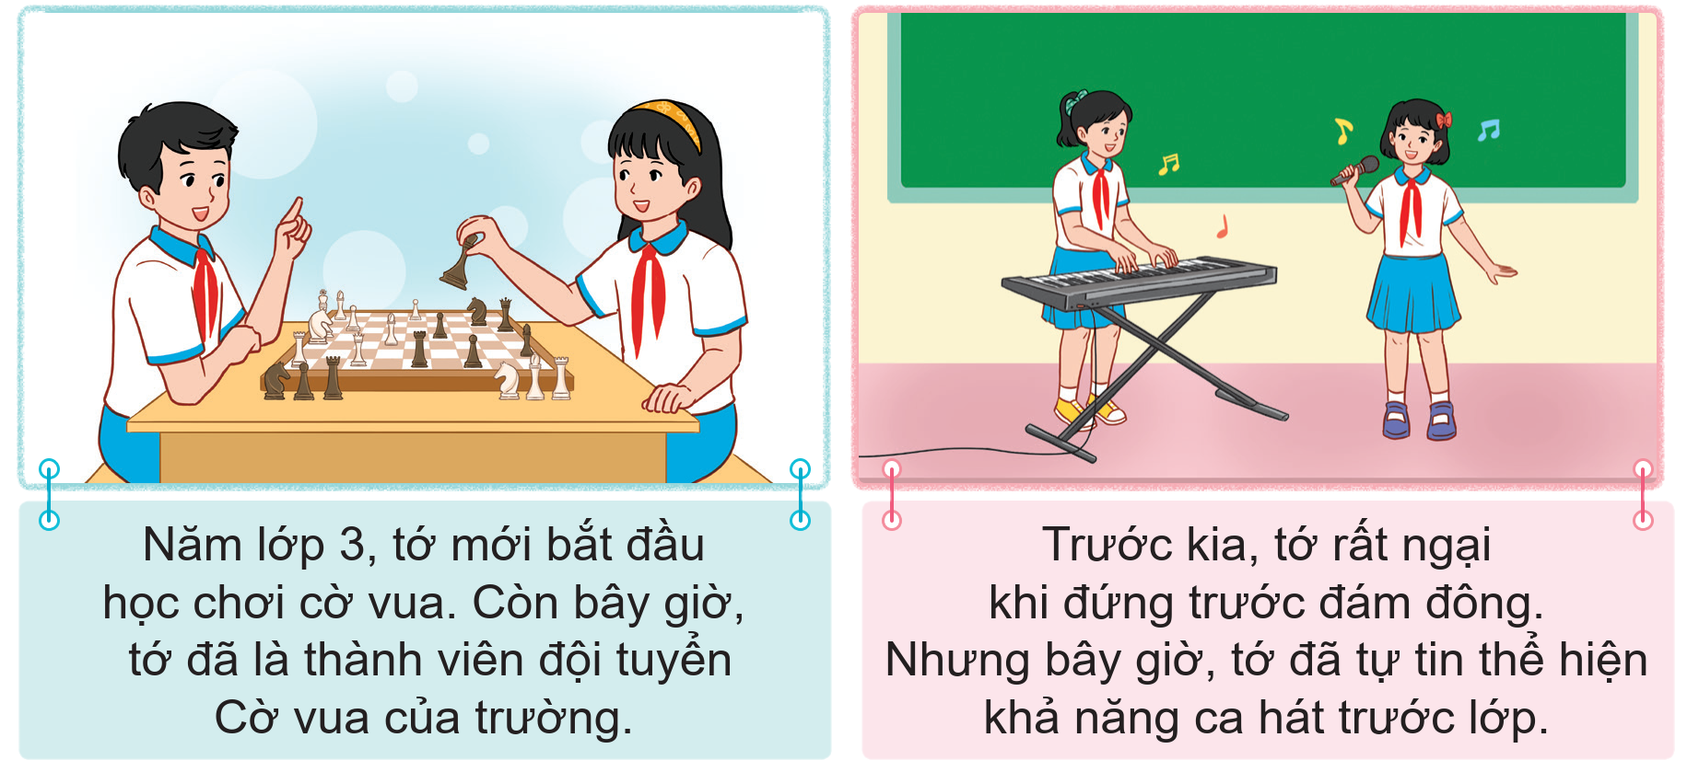

Slide 10

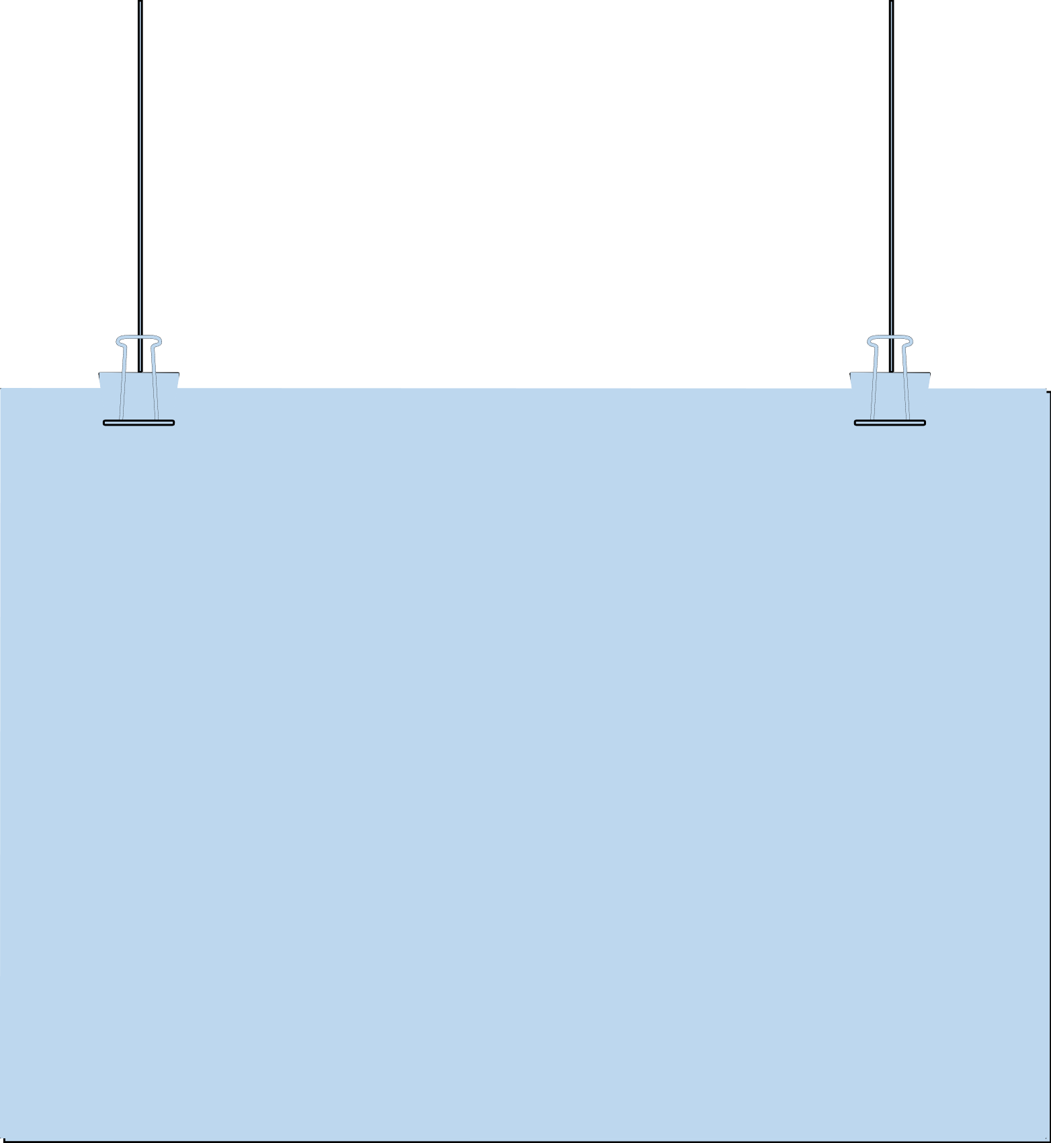
Nhiệm vụ 2: Chia sẻ cảm xúc của em về sự thay đổi của bản thân
Trình bày sự thay đổi của bản thân trước lớp và chia sẻ cảm xúc về sự thay đổi của thân.

Slide 11
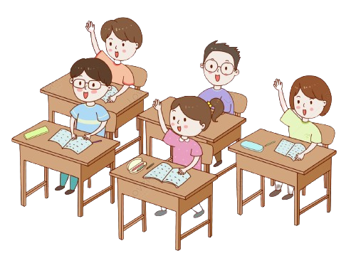
KẾT LUẬN
Mỗi người từ khi sinh ra đến khi trưởng thành đều sẽ có nhiều thay đổi về ngoại hình, sở thích, ước mơ, tính cách và các năng lực. Các em hãy cố gắng rèn luyện để tạo nên những sự thay đổi tích cực cho bản thân.

Slide 12

Ấn để đến trang sách

Slide 13

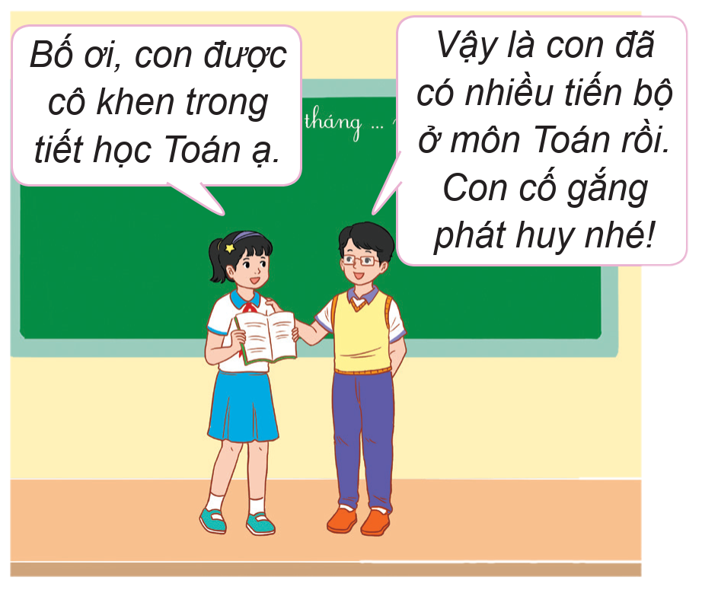
Kịch ứng tác Em của ngày hôm qua
Tham gia đóng kịch ứng tác có nội dung về những thay đổi của bản thân ở thời điểm hiện tại so với trước đây.
Một bạn nói lời dẫn mở màn vở kịch.
Các bạn trong nhóm sáng tạo nội dung và lời thoại theo diễn biến của vở kịch.
Nhận xét về nội dung vở kịch và khả năng đóng vai của các bạn.

Slide 14
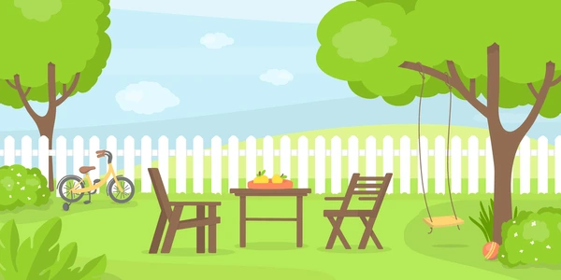








ONG VỀ TỔ
Notes:
Mỗi chú ong tương ứng với 1 câu hỏi. GV ấn vào mỗi chú ong để chọn câu hỏi. Mỗi câu trả lời đúng tương ứng với 1 chú ong về tổ.

Slide 15





Tiếp tục

Slide 16



Câu 1: Những dấu hiệu về sự lớn lên
về thể chất dễ thấy nhất là gì?
A. Cân nặng, tác phong.
B. Chiều cao, khuôn mặt.
C. Chiều cao, cân nặng.
D. Tác phong, khuôn mặt.
Notes:
GV chọn tổ ong góc phải màn hình để trở về slide câu hỏi.

Slide 17
Câu 2: Đâu là tính từ miêu tả
sự thay đổi về dáng vẻ bên ngoài?
A. Chững chạc.
B. Khôn khéo.
C. Chăm chỉ.
D. Tỉ mỉ
Notes:
GV chọn tổ ong góc phải màn hình để trở về slide câu hỏi.

Slide 18
Câu 3: Theo em, trưởng thành là gì?
A. Không chỉ là sự lớn lên về thể xác mà còn là sự chín chắn trong nhận thức và hành động.
B. Không chỉ là sự lớn lên về thể xác mà còn là sự chín chắn trong nhận thức, suy nghĩ.
C. Không chỉ là sự lớn lên về thể xác mà còn là sự chín chắn trong nhận thức, suy nghĩ và hành động.
D. Không chỉ là sự lớn lên về thể xác mà còn là sự chín chắn trong suy nghĩ và hành động.

Slide 19
Câu 4: Khi so sánh số đo chiều cao và cân nặng
của bản thân qua các năm, em thấy điều gì?
A. Bản thân có sự thay đổi
về mặt thể chất.
B. Bản thân có sự thay đổi
về mặt nhận thức.
C. Bản thân có sự
thay đổi về tâm lí.
D. Bản thân có sự thay đổi
về góc nhìn.
Notes:
GV chọn tổ ong góc phải màn hình để trở về slide câu hỏi.

Slide 20
Câu 5: Đâu không phải yếu tố thay đổi của
cá nhân theo thời gian?
A. Xuất thân.
B. Sở thích.
C. Ước mơ.
D. Ngoại hình.
Notes:
GV chọn tổ ong góc phải màn hình để trở về slide câu hỏi.

Slide 21

Ấn để đến trang sách

Slide 22

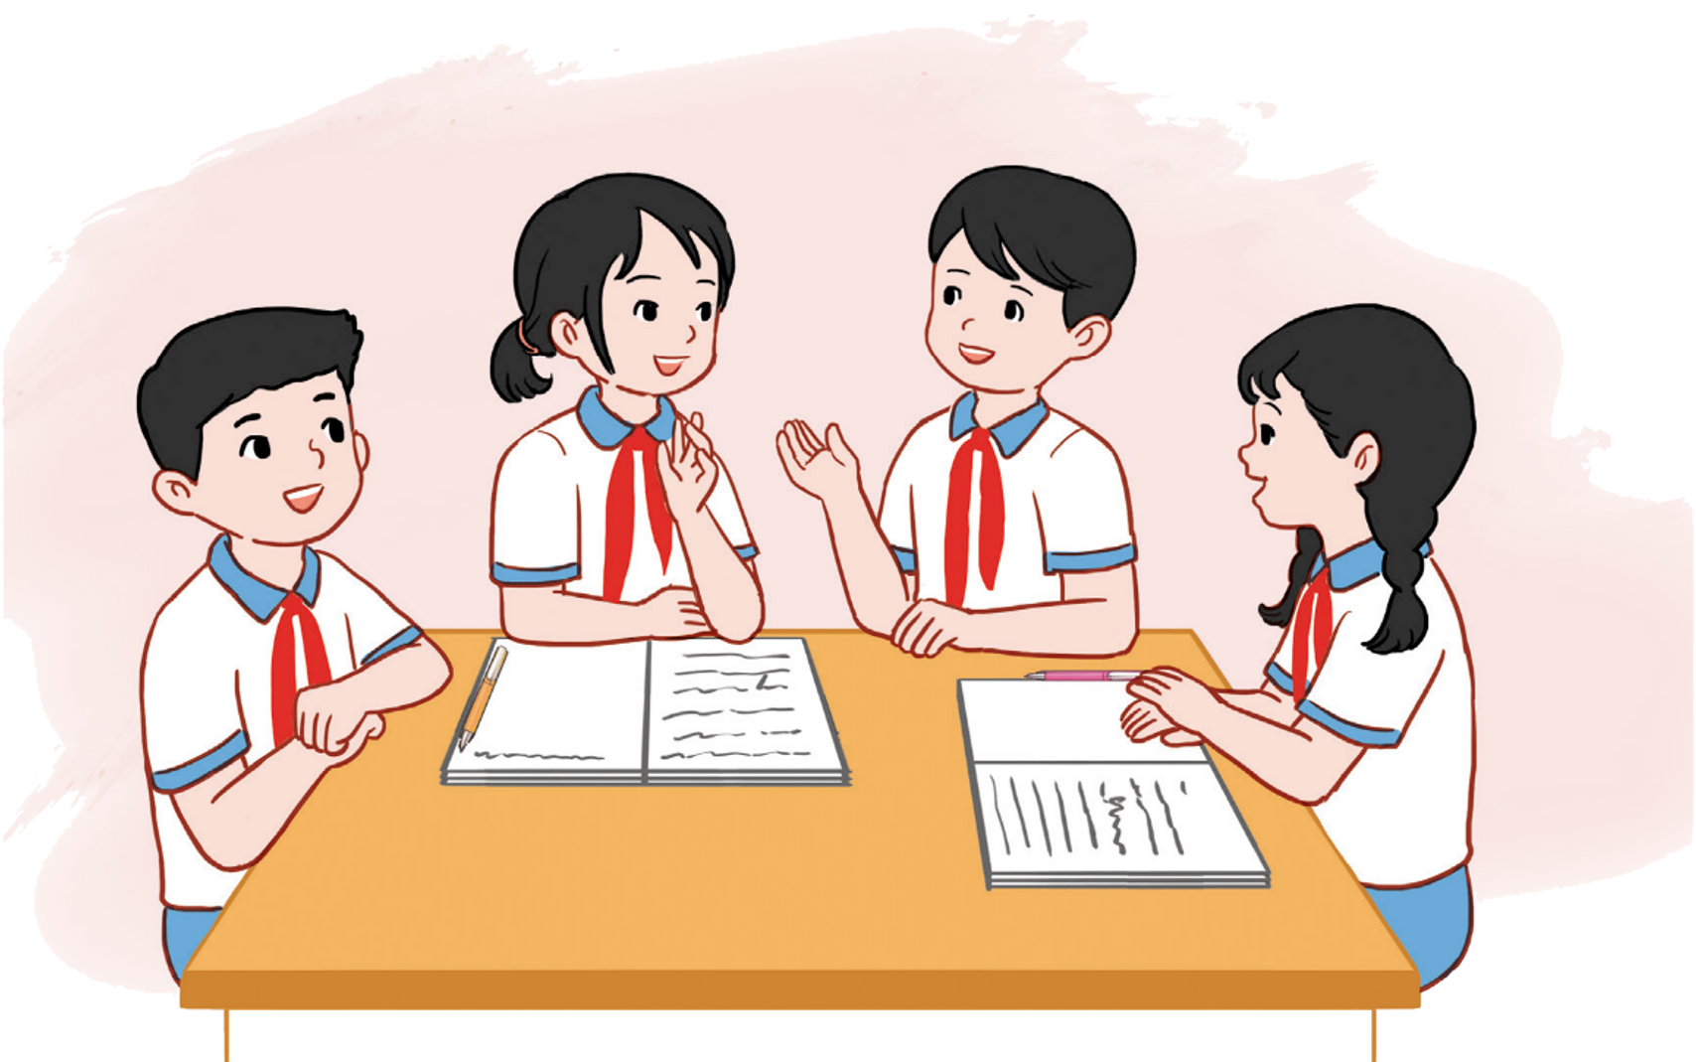
Viết bài tham gia hoạt động Viết câu chuyện về bản thân.

Slide 23


Hướng dẫn về nhà
Ôn lại các kiến thức đã học
Viết bài tham gia hoạt động
Viết câu chuyện về bản thân

Slide 24


Slide 25


Để kết nối cộng đồng giáo viên và nhận thêm nhiều tài liệu giảng dạy,
mời quý thầy cô tham gia Group Facebook
theo đường link:
Hoc10 – Đồng hành cùng giáo viên tiểu học
Hoặc truy cập qua QR code

